Slide 1
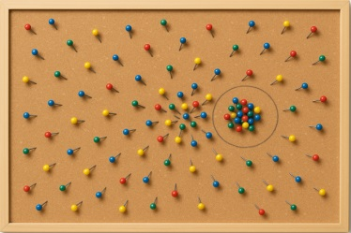

Assoziationsmaschine
„Erkläre mir den Satz als Gedicht“
Ist eine Folge schön beschränkt,
wie man das in ℂ so kennt,
dann sagt Bolzano kurz und rund:
Es gibt stets einen Häufungspunkt –
das heißt, es findet sich sodann
’ne Teilfolge, die ihn stets erreichen kann.
Satz von Bolzano-Weierstraß

Slide 2
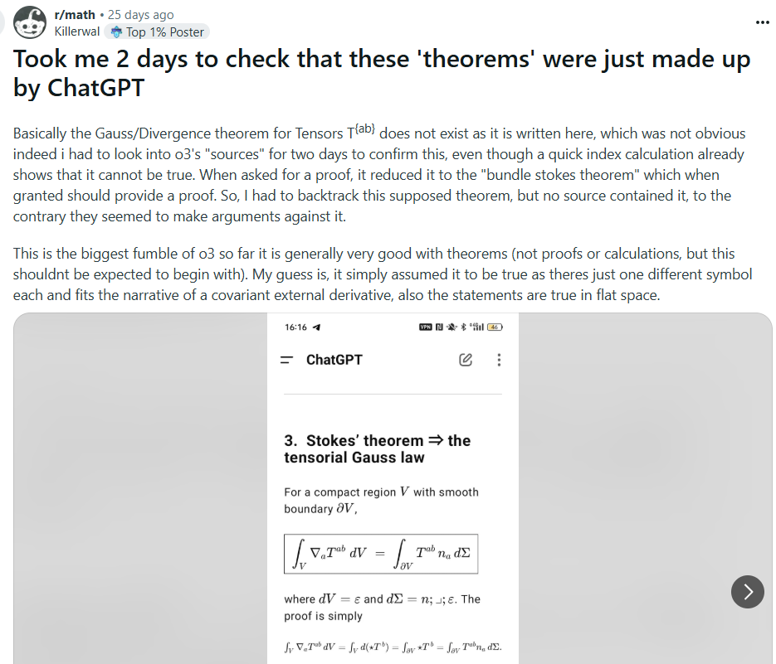
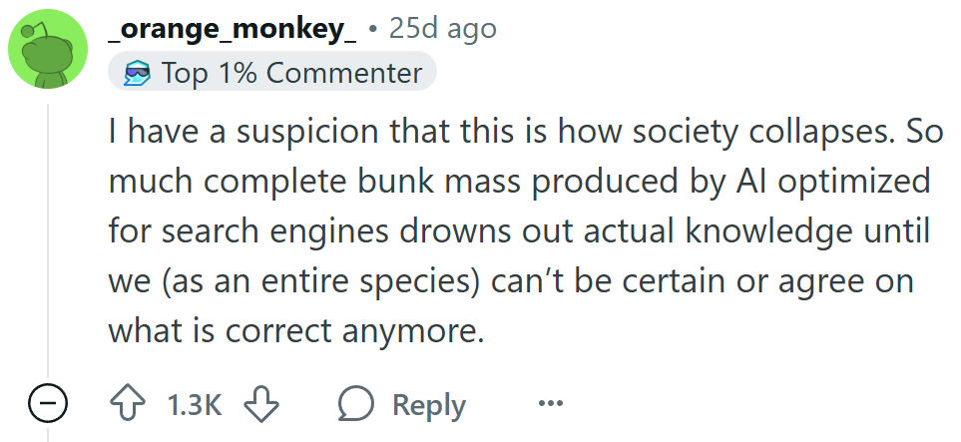
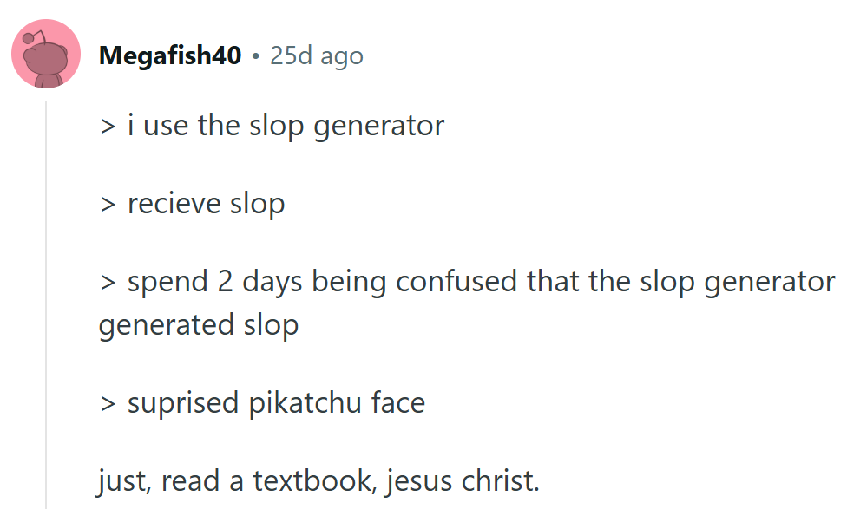

Slide 3
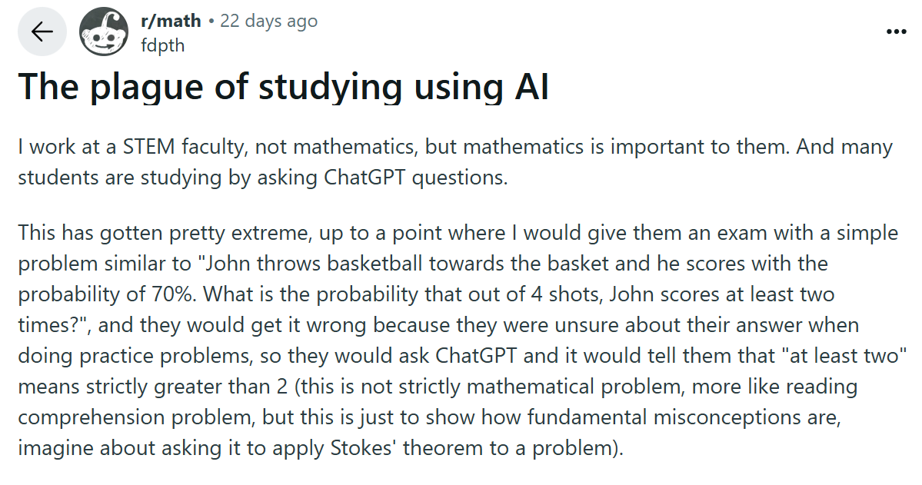
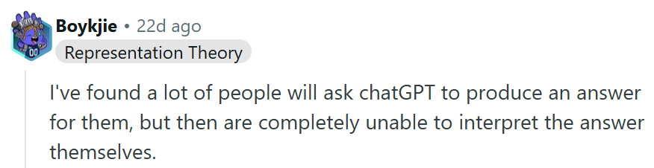
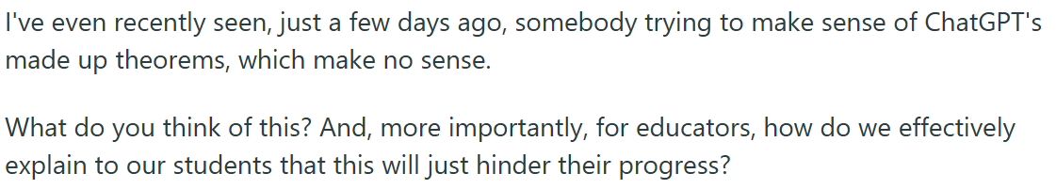

Slide 4
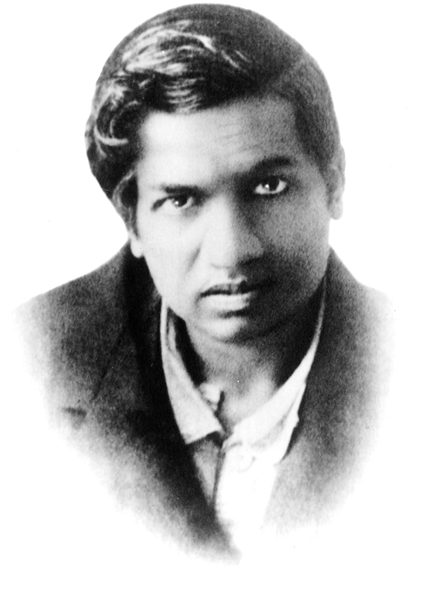


Ramanujanismus
Gedanken zum Einsatz
künstlicher Intelligenz

Slide 5
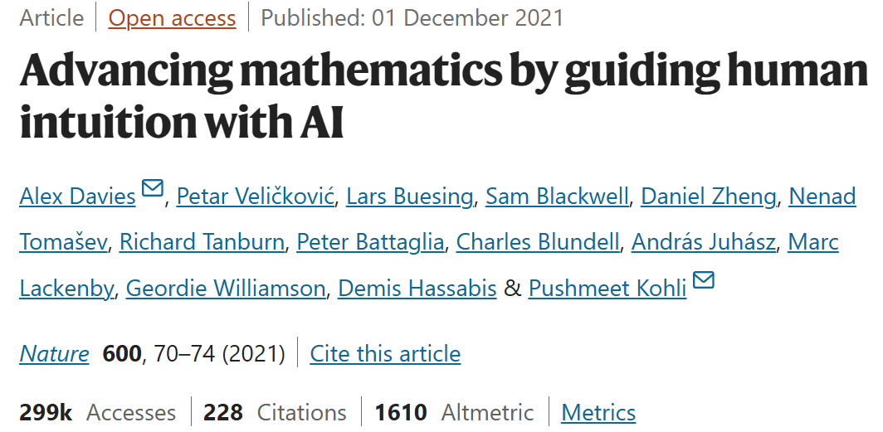

Slide 6
Wie kann man KI in der Mathematik nutzen?

Slide 7
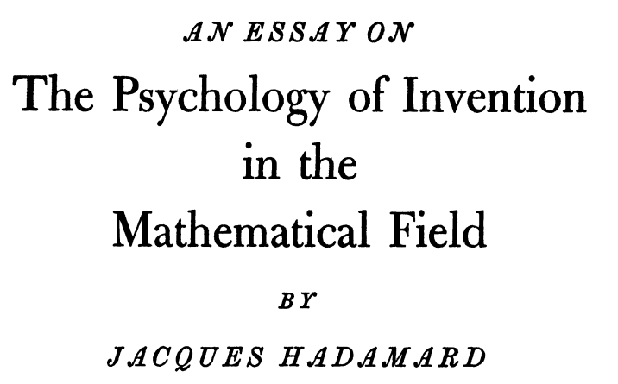
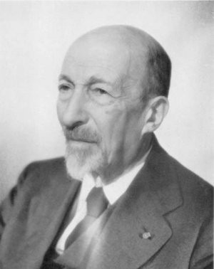
Psychologie mathematischen Entdeckens
Jacques Hadamard
(1865-1963)

Slide 8
Psychologie mathematischen Entdeckens
Entdeckung versus Erfindung
Unterschied zwischen Erfindung (z. B. Blitzableiter) und Entdeckung (z. B. Amerikas) verschwimme in der Praxis oft.
Für psychologische Prozesse irrelevant: Es wirken die gleichen geistigen Mechanismen.
Vier-Phasen-Modell des Entdeckens/Erfindens
Hadamard berichtet, dass viele seiner Einsichten plötzlich und ohne bewusstes Nachdenken erschienen (Rolle des Unbewussten)
Hadamard unterscheidet vier typische Phasen:
  Vorbereitung – bewusste Beschäftigung mit einem Problem
  Inkubation – Phase der Ablenkung, in der unbewusst gearbeitet wird
  Illumination – plötzliche Eingebung
  Verifikation – nachträgliche rationale Überprüfung und Ausarbeitung
Entdecken/Erfinden bedeutet für nicht bloßes Kombinieren von Ideen, sondern vor allem Auswahl: „To invent is to choose“
(Hier spielt Ästhetik für ihn eine wichtige Rolle)

Slide 9
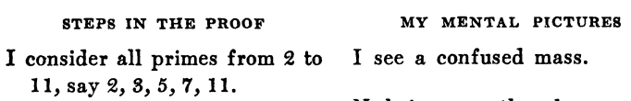
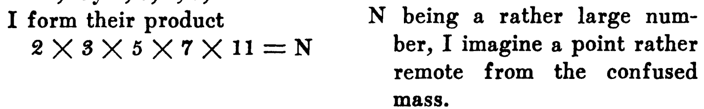

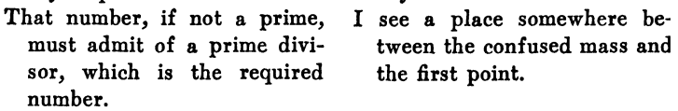
Psychologie mathematischen Entdeckens

Slide 10
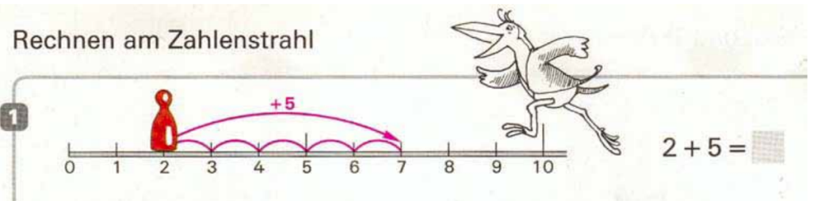
Verräumlichung und Dynamisierung
Bewegung
Dies begegnet uns schon in der Schule: Schulbücher konzeptualisieren die Addition und Subtraktion üblicherweise als Bewegung und Zahlen als Punkte auf einer Geraden:

Slide 11
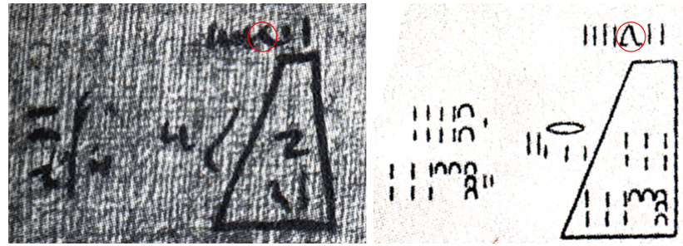
Verräumlichung und Dynamisierung
Bewegung
Dies schien schon den alten Ägyptern ein natürliches Konzept zu sein: Der Moskauer Papyrus, der in etwa auf das Jahr 1850 v. Chr. datiert wird, zeigt, dass die Ägypter die Addition durch vorwärtslaufende 𓂽 und die Subtraktion durch rückwärtslaufende Beine 𓂻 notierten

Slide 12
Verräumlichung und Dynamisierung
Bewegung
Wir finden dieses motorische Denkschema aber nicht nur in der Arithmetik wieder, sondern auch vielfach in der Analysis. Ob man x gegen unendlich gehen lässt, sich zwei Funktionen einem gemeinsamen Berührpunkt annähern, oder eine Reihe, deren gebundene Variable einen bestimmten Bereich durchläuft für wachsendes n gegen einen Wert strebt. Funktionen können fallen, steigen, oszillieren, durch den Koordinatenursprung verlaufen. Dass diese Mobilität in den formalen Definitionen selbst nicht enthalten ist, stellt einen gut (empirisch) erforschten Grund dafür dar, dass Studenten Probleme mit der ‚Epsilontik‘ haben, da das Sich-Annähern, das Zulaufen auf einen Punkt vorwiegend dynamisch konzeptualisiert wird, die formale Charakterisierung aber „statisch“ ist.

Slide 13
Verräumlichung und Dynamisierung
Raum
Der abstrakte Raumbegriff eröffnet ein ganzes „Feld“ topischer Begriffe: innen und außen, vorne und hinten, zentral und peripher, höher und tiefer. Wir sprechen heute wie selbstverständlich davon, dass Urlaube lang oder kurz sind, ein Gespräch hohes oder niedriges Niveau hat, Zahlen groß oder klein sein können. Der Begriff „Raum“ tritt heute in vielen festen Syntagmen auf; als sozialer Raum, kultureller Raum, virtueller Raum, usf. Diese verfügen je über eigene spatiale Logiken. Im politischen Raum etwa wird die Topik in Begriffen von „links“ und „rechts“ strukturiert. Selbst Emotionen bilden wir in räumlichen Kategorien ab: „Die Stimmung steigt/sinkt“, „Ich fühle mich niedergeschlagen“, „Er hat ein Tief“, „Sie ist hochmütig“. Die ubiquitäre Verwendung räumlicher Denkschemata macht es wenig verwunderlich, dass Räumlichkeit in der Mathematik eine wichtige Rolle spielt. Der Begriff „Raum“, obgleich er in der Mathematik überall vorkommt – metrischer Raum, Vektorraum, Wahrscheinlichkeitsraum, usw. – ist selbst nicht formal fixiert.
Zahlen haben strenggenommen keinen Ort, werden aber durch die Vorstellung des Zahlenstrahls adressierbar, platzierbar, örtlich. Und dies in einer Weise, dass „große“ Zahlen auch „weit“ vom Ursprung entfernt sind (conceptual blend). Eine kühne Verräumlichung des Abstrakten. Auch: Mengen als Behälter.
→ Diagramme, Skizzen, Zeichen, etc. sind auch räumlich ausgedehnte Objekte.

Slide 14
Metaphern der Mathematik
Die Mathematik verfügt über eine reichhaltige, lebensweltliche Metaphorik, die über spatiale und motorische Begriffe hinausgeht.
In einigen Bereichen werden bestimmte Wortmilieus regelrecht zu ganzen semantischen Komplexen verdichtet. In der Topologie ist von „Garben“ die Rede, die aus „Halmen“ bestehen – von „Zöpfen“, „Netzen“, „Ketten“, „Blättern“ oder „Skeletten“. In der Funktionalanalysis spricht man von „Räumen mit Gewebe“, in der Differentialgeometrie von „Faserbündeln“, in der Gruppentheorie von „Bahnen“ und „Orbiträumen“, in der linearen Algebra von der „Hülle“ bzw. dem „Spannraum“. In der Analysis werden unendlich oft differenzierbare Funktionen als „glatt“ bezeichnet, von „fallenden“ und „steigenden“ Funktionen gesprochen.

Slide 15
KI als assoziativer Resonanzraum

Slide 16
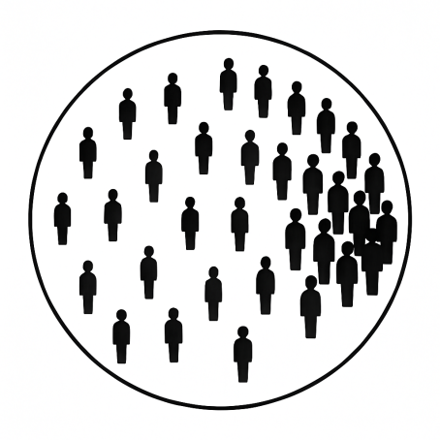
Material fürs Unbewusste
„Wie fühlt sich dieser Satz an?“
Der Satz wirkt, als drängten unendlich viele Menschen in einen begrenzten Raum, wodurch sich die Distanz zwischen ihnen immer weiter verringert und mit der Zeit an bestimmten Stellen zwangsläufig eine dichte Versammlung entstehen muss, damit alle Platz haben – genau dieser Zusammenballungsort ist der Häufungspunkt.
„Stelle das grafisch dar“

Slide 17
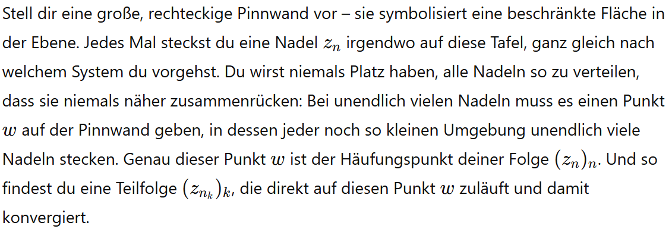
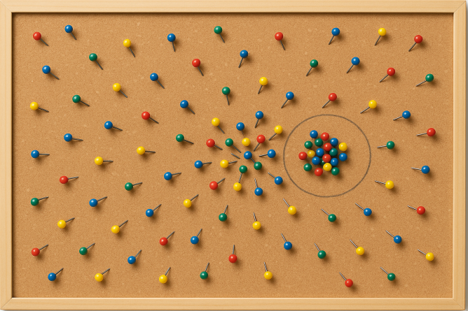
Material fürs Unbewusste
„Erkläre mir die Aussage des Satzes in Form eines Bildes/Metapher.“

Slide 18
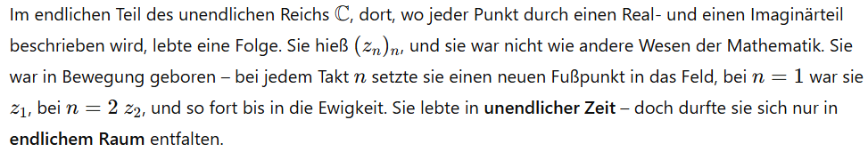
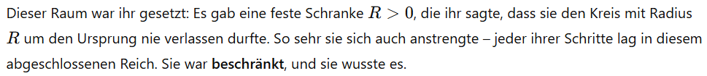
Material fürs Unbewusste
„Erkläre mir die Aussage des Satzes in Form einer bildlichen Geschichte. Versetze dich in die Perspektive der Folge“

Slide 19
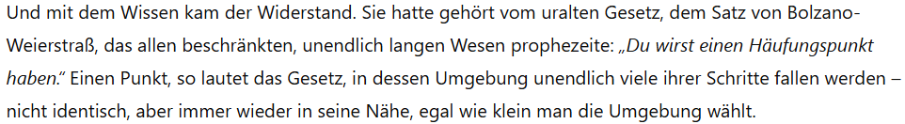
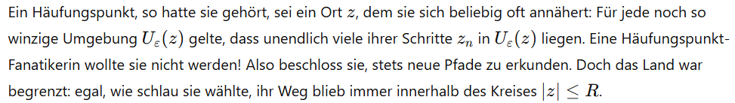
Material fürs Unbewusste
„Erkläre mir die Aussage des Satzes in Form einer bildlichen Geschichte. Versetze dich in die Perspektive der Folge“

Slide 20
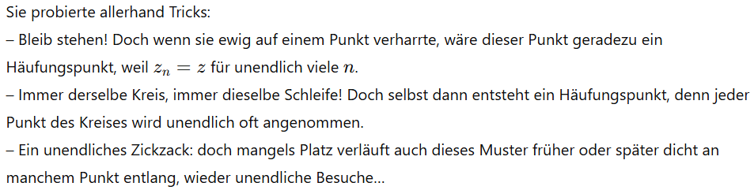
Material fürs Unbewusste
„Erkläre mir die Aussage des Satzes in Form einer bildlichen Geschichte. Versetze dich in die Perspektive der Folge“

Slide 21
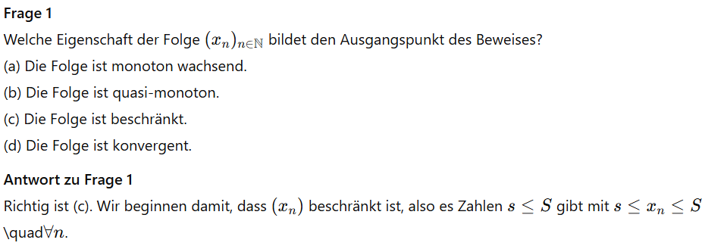
Weitere Ideen
Gerichtsszene / Sokratisches Gespräch
Quizshow

Slide 22
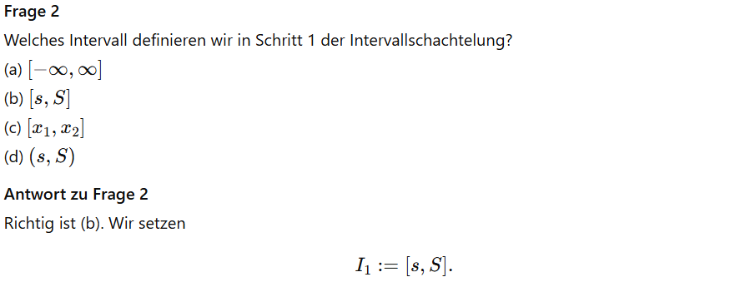
Weitere Ideen

Slide 23
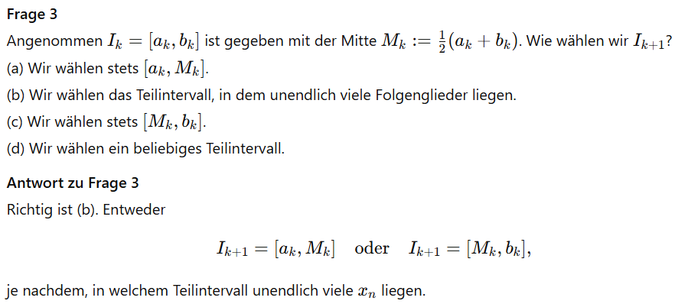
Weitere Ideen

Slide 24
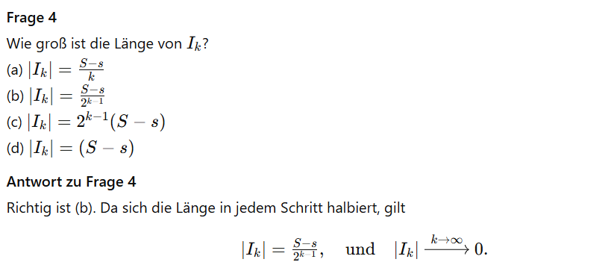
Weitere Ideen

